Slide 1
Educa-se

Slide 2
Problema
Alunos apontaram problema na forma de dar aula.

Slide 3
De 95 universitários, 65% citou metodologia como problema.

Slide 4
Mercado
Numero de professores no Brasil
4.104.882.
http://portal.mec.gov.br/plano-nacional-de-formacao-de-professores/censo-do-professor

Slide 5
Solução
Plataforma digital para compartilhamento de metodologias.

Slide 6
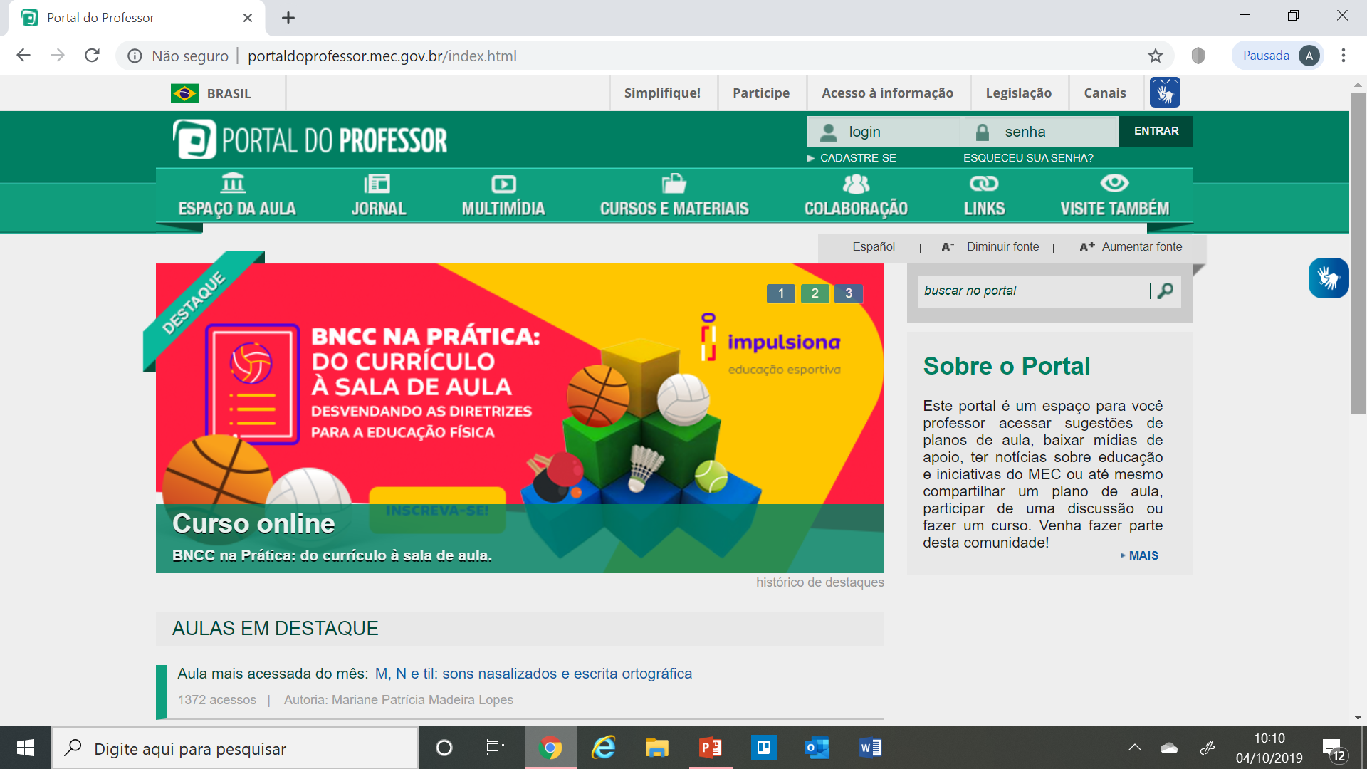
Concorrente

Slide 7
Parceiros
As faculdades da Comung serão porta de entrada para atingir os professores e assim propagar os métodos já existentes.
Assim tornar possível que haja uma customização de um método para diferentes áreas.

Slide 8
Modelo de negócio
Engajamento das Universidades ligadas ao Comung orientando professores a acessar a plataforma compartilhando informações.

Slide 9
Reconhecimento
Na pesquisa realizada com 163 professores:
39,3% Comunidade acadêmica;
42,9% Avaliação pelos alunos: melhores aulas;
10,4 % Ranking na plataforma através e número de downloads;
Inclusão no currículo;
Certificado do Comung para as melhores práticas;

Slide 10
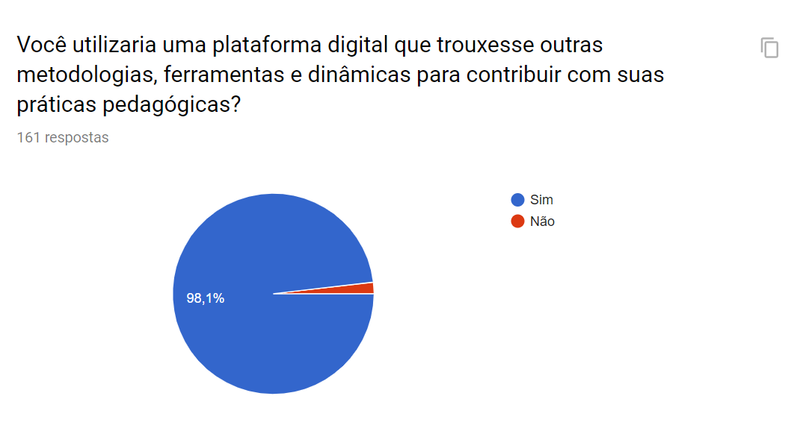
Métricas

Slide 11
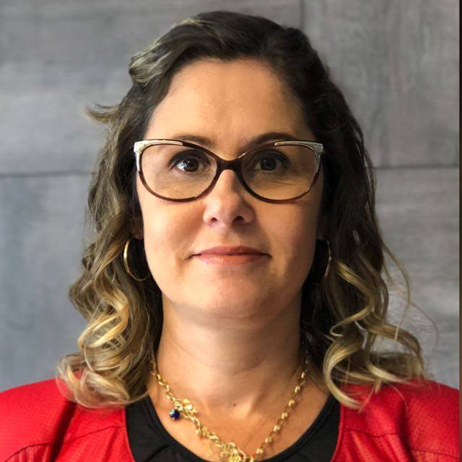

Slide 12
Place your screenshot here
MVP

Slide 13
FIM.
contatoensinase@gmail.com

